Slide 1
统计和学习的分支预测原理对比

Slide 2
传统统计方法 一个例子
bimode gshare pshare
分支预测问题是一个典型二分类问题，目标是给定一个特征向量，对其归属类别进行判断（0，1），为了便于理解，我们给一个简单的例子作为问题背景。
如果预测一个小贩是否出摊，输入向量是（天气，心情），然后跟踪统计小贩一段时间的数据，我们可以得到下面的图
心情
1次出，10次不出
10次出，1次不出
天气
0次出，10次不出
1次出，10次不出

Slide 3
传统统计方法 一个例子
bimode gshare pshare
基于统计的预测模型是，直接记录历史上向量对应的标签的最多的情况，因为我们先验的认为特征向量和标签具有相关性，因此数据一定有某种聚集现象，所以只需要记录每种情况出现最多的那个标签就对了
回到我们的例子，我们直接记录如下的表，需要预测时直接查表出结论
（好，好） | 出
（好，坏） | 不出
（好，坏） | 不出
（坏，坏） | 不出

Slide 4
传统统计方法
bimode gshare pshare
传统的两级及一系列后续的改进，都是基于这个统计查表的思路，以最初最准的原型pap为例，对于每个输入向量，我们将后端返回的真实值写入PHT表项，即2 bit counter，如果跳则加1，不跳则减1，所以我们应该能看出规律，所谓的二位饱和计数器就是一个记录跳的个数与不跳的个数的差值，也就是出现最多的标签，例如1101，就是+1 +1 -1 +1 刚好是2，只不过记录的十分有限而且限制了反卷，这也是造成不精确的原因之一。

Slide 5
基于学习的方法
perceptron
统计方法是记录所有的历史，学习方法是抽象与总结历史，还是按刚才的例子，我可以观察空间分布，直接划条线（x+y-1=0），这时我预测时只需要给我一个向量，带入计算一下，在线上则预测出，在线下则预测不出
心情
多数不出
多数出
天气
多数不出
多数不出

Slide 6
基于学习的方法
perceptron
在学习过程，神经元不断调整其参数权重，使得直线去调整其位置从而正确划分（例如下面例子），同时对于一些根本没有关系的属性，神经元不与理睬，防止干扰，例如小贩出摊与否跟我晚上跑没跑步根本没关联，但这对基于统计的方法来说必须都要记录。

Slide 7
Tradeoff
我们可以看到，基于统计的方法是速度快，不需要什么运算，但是在相同的占用内存空间大（12bit），而基于学习的方法是占用空间小（3bit），而且可以排除不相关的影响，但需要较多的运算资源（log n），这里涉及到资源的权衡，但由于目前开源的处理器（alpha 21264、BOOM）大部分用基于统计的方法，或许基于统计的方法更好（抄作业），但可以想一下把counter位数增多会不会更好。

Slide 8
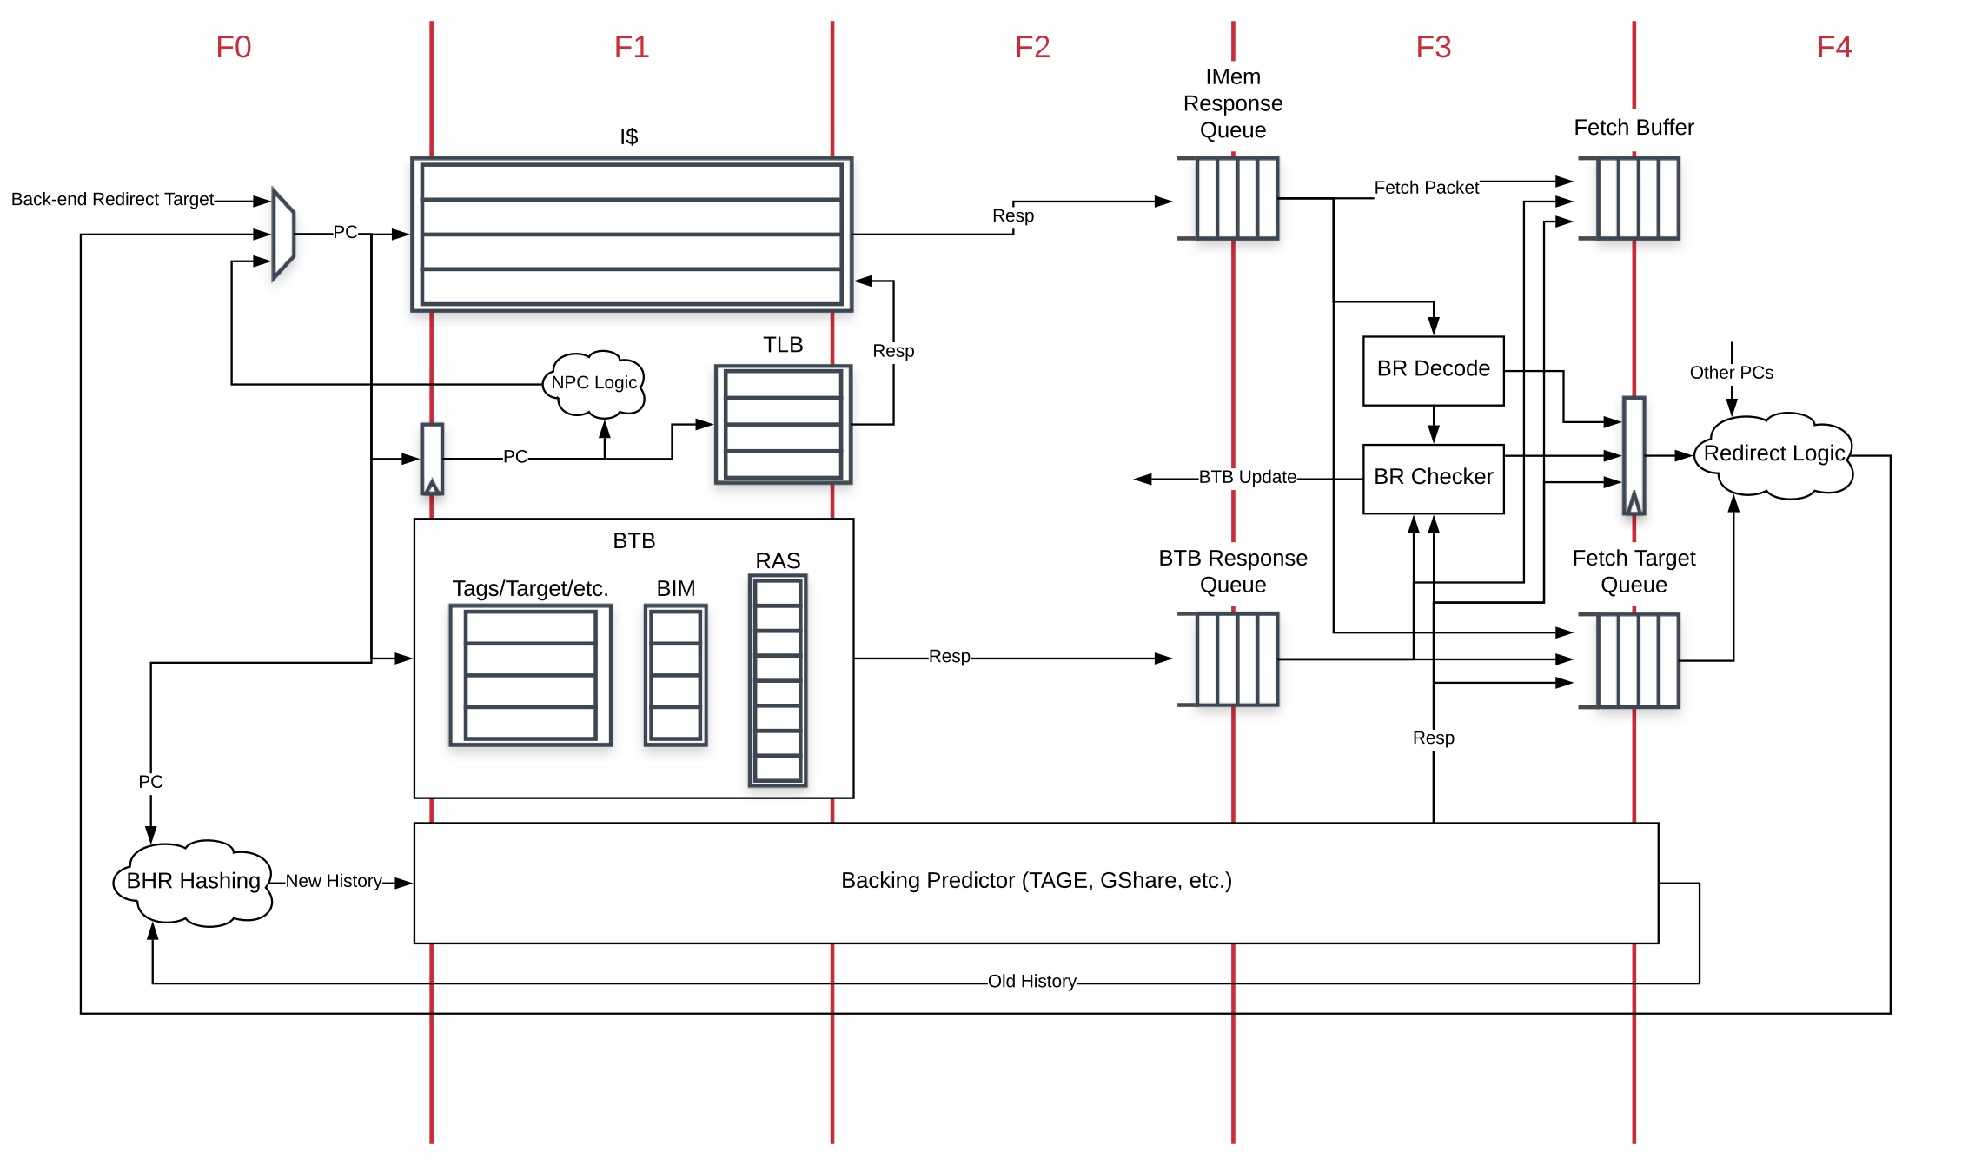
Berkley Out-of-Order Machine
前端

